Slide 1
Python编程入门
Min Cai

Slide 2
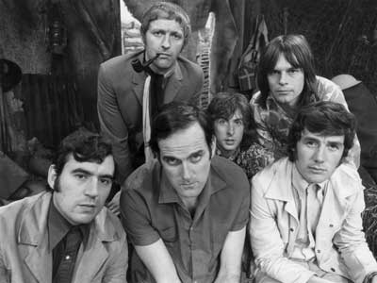
Python
由Guido van Rossum（现在在Google）创建于1991年
命名为Monty Python
作为一种脚本语言（Scripting languages）很有用
脚本：一个用于中小型项目的程序
使用者：
Google，Yahoo !, Youtube
许多Linux发行版
游戏和应用程序（例如Eve Online）

Slide 3
Python
Python是一种解释型的、面向对象的、具有动态语义的高级编程语言
其高级内置的数据结构，结合动态类型和动态绑定，使其对于快速应用程序开发非常有吸引力，并且可用作脚本或胶水语言将现有组件连接在一起
Python简单易学，可读性好，可与C/C++程序集成
Python支持函数、类/对象和包，鼓励程序模块化和代码重用
Python解释器和广泛的标准库可以免费为所有主要平台提供源代码或二进制形式，并且可以自由分发

Slide 4
安装Python
下载Python安装包：
https://www.python.org/downloads/windows/
按照网页上列出的流程，等待Python安装好后，设置好环境变量
Python自带交互式解释器环境
也可以选择Pycharm或文本编辑器作为开发环境

Slide 5
解释型语言（Interpreted Languages）
Python是一种解释型语言
不像许多其他语言（Java，C，C ++）需要编译
Python代码编写完成后，然后由Python解释器直接执行
在Python解释器中键入命令并查看即时结果
Java:
代码
编译器
运行时环境
计算机
Python:
代码
解释器
计算机

Slide 6
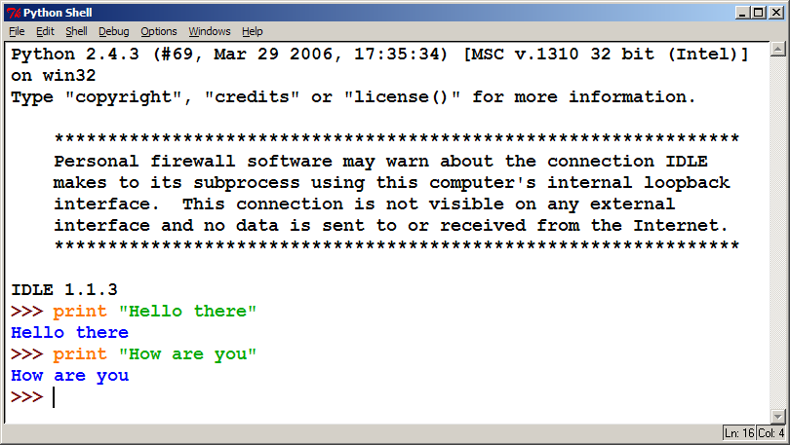
Python解释器
允许您一次输入一个命令并查看结果
一种探索Python语法的好方法

Slide 7
print 语句
Python程序的代码只需直接写入.py文件，即可被解释执行
hello.py
1 | print "Hello, world!"
swallows.py
1 2 3 4 | print "Hello, world!" print print "Suppose two swallows carry it together." print "African or European swallow?"

Slide 8
注释（Comments）
语法:
# 注释文本（一行）
swallows2.py
1 2 3 4 5 6 | # Suzy Student, CSE 142, Fall 2097 # This program prints important messages. print "Hello, world!" print # blank line print "Suppose two swallows \"carry\" it together." print 'African or "European" swallows?'

Slide 9
表达式（Expressions）
表达式: 值或者计算出值的操作。
例子: 1 + 4 * 3
算术操作:
+ - * / 加，减/取反，乘，除
** 指数
% 余数
优先级: 操作的计算顺序.
* / % ** 比 + - 拥有更高的优先级 1 + 3 * 4 是 13 (1 + 3) * 4 是 16

Slide 10
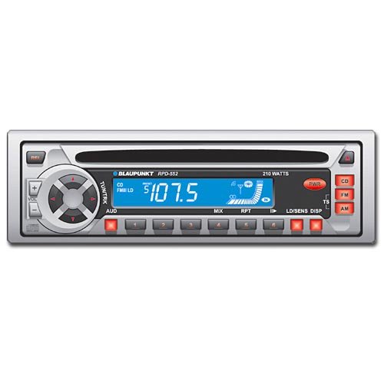
变量（Variables）
变量: 一个能够存储值的命名内存块
赋值: 将值存储到变量中
语法:
变量名称 = 表达式
例子: x = 5
gpa = 3.14
x 5 gpa 3.14
变量可以用在表达式中
x + 4 是 9

Slide 11
数据类型（Data Types）
类型: 一个类别或一组数据值
对数据执行的操作进行约束
例如：整数，浮点数，字符串
Python对类型要求很宽松
变量的类型不需要声明，直接赋值即可使用
变量可以在程序运行时改变类型
值 | Python 类型
42 | Int（整数）
3.14 | Float（浮点数）
"ni!" | Str（字符串）

Slide 12
集合类型（Collections）
支持嵌套
列表（List）
[1, 2, 3, 4, 5], [[1,2], [3,4], [5,6]]
字典（Dictionary）
{‘gender’: ‘male’, ’age’: 20, ’major’: ‘Biology’}
元组（Tuple）
(a, b, c)

Slide 13
参数（Parameters）
参数: 运行时提供给命令的值.
语法:
命令( 值)
命令 ( 值, 值, ..., 值)
例子:
print sqrt(25)
print sqrt(15 + 10 * 10 + 6)
x = 5
print sqrt(x + sqrt(16))
Notes:
You have already called System.out.println and passed parameters to it.

Slide 14
函数（Functions）
函数：
语法：
def 函数名称(参数1,参数2,…):
语句
return 返回值
例子：
def fibs_1(n):
if n == 0 or n == 1:
return 1
else:
return fibs(n-1) + fibs(n-2)
def fibs_2():
a,b = 0,1
while True:
yield a
a,b = b,a+b

Slide 15
一个完整的Python程序
import os # 导入os包
import sys # 导入sys包
class A: # 定义类型A
def __init__(self, data=None): # 定义构造函数
self.data = data # 将参数data的值赋给字段data
def method(self, message): # 定义method方法
print message # 在屏幕上打印message的值
test = A(‘data here’) # 实例化类型A的对象test
print test.data # 在屏幕上打印对象test的字段data的值
test.method(‘goes here’) #调用对象test的method方法

Slide 16
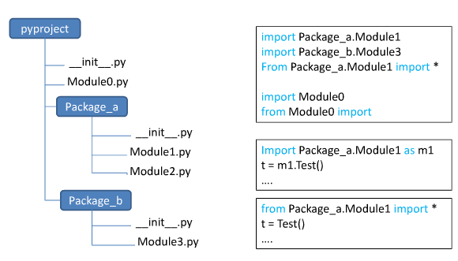
Python项目文件层次

Slide 17
数学命令
函数名称 | 描述
abs(value) | 绝对值
ceil(value) | 向上取整
cos(value) | 余弦
floor(value) | 向下取整
log10(value) | 以10为底的对数
max(value1, value2) | 最大数
min(value1, value2) | 最小数
round(value) | 四舍五入
sin(value) | 正弦
sqrt(value) | 平方根
常量 | 描述
e | 2.7182818...
pi | 3.1415926...
要使用这些命令，请将以下语句放在您的程序头部：
from math import *

Slide 18
输入
input :从用户的键盘上读取一个数字
您可以将输入的结果存储到变量中
例子:
age = input("How old are you? ")
print "Your age is", age
print "You have", 65 - age, "years until retirement"
输出:
How old are you? 53
Your age is 53
You have 12 years until retirement

Slide 19
if
if 语句:只有当某个条件为真时才执行一组命令。 否则，这些命令被跳过。
语法:
if 条件:
语句
例子:
gpa = input("What is your GPA? ")
if gpa > 2.0:
print "Your application is accepted."

Slide 20
if/else
if/else 语句:如果某个条件为True，则执行一组语句，如果为False，则执行第二个语句集。
语法:
if 条件:
语句
else:
语句
例子:
gpa = input("What is your GPA? ")
if gpa > 2.0:
print "Welcome to Mars University!"
else:
print "Your application is denied."
可用elif连接多个条件

Slide 21
逻辑
操作符 | 含义 | 例子 | 结果
== | 等于 | 1 + 1 == 2 | True
!= | 不等于 | 3.2 != 2.5 | True
< | 小于 | 10 < 5 | False
> | 大于 | 10 > 5 | True
<= | 小于或等于 | 126 <= 100 | False
>= | 大于或等于 | 5.0 >= 5.0 | True
逻辑表达式可以使用逻辑运算符进行组合:
操作符 | 例子 | 结果
and | (9 != 6) and (2 < 3) | True
or | (2 == 3) or (-1 < 5) | True
not | not (7 > 0) | False

Slide 22
for 循环
for 变量名称 in range(初值, 终值):
语句
for 变量名称 in range(初值, 终值, 步长):
语句
Repeats for values start (inclusive) to end (exclusive)
>>> for i in range(2, 6):
print i
2
3
4
5
>>> for i in range(15, 0, -5):
print i, "squared is", (i * i)
15 squared is 225
10 squared is 100
5 squared is 25

Slide 23
While循环
while 循环: 只要条件成立就执行.
适用于无限循环(重复未知的次数)
语法:
while 条件:
语句
例子:
number = 1
while number < 200:
print number,
number = number * 2
输出:
1 2 4 8 16 32 64 128

Slide 24
随机数
from random import *
randint(最小值, 最大值) 产生最小值和最大值之间（包含）的随机值
例子:
coinflip = randint(1, 2)
if coinflip == 1:
print "Heads"
else:
print "Tails"

Slide 25
字符串（Strings）
字符串:一系列文本字符
字符串以双引号“或单引号‘字符开头和结尾
"hello" "This is a string" "This, too, is a string. It can be very long!"
字符串可以用反斜杠表示特殊字符
\" 引号字符
\t 制表符字符
\\ 反斜杠字符
"Bob said, \"Hello!\" to Susan."

Slide 26
索引
字符串中的字符使用索引进行编号 :
name = "P. Diddy"
访问字符串中的单个字符:
变量名[ 索引]
print name, "starts with", name[0]
输出:
P. Diddy starts with P
索引 | 0 | 1 | 2 | 3 | 4 | 5 | 6 | 7
字符 | P | . |  | D | i | d | d | y

Slide 27
字符串属性
len(字符串) - 字符串中的字符数量
(包含空格符)
str.lower(字符串) - 字符串的小写版本
str.upper(字符串) - 字符串的大写版本
例子:
name = "Martin Douglas Stepp"
big_name = str.upper(name)
print big_name, "has", len(big_name), "characters"
输出:
MARTIN DOUGLAS STEPP has 20 characters

Slide 28
raw_input
raw_input : 从用户的键盘上读取一串文本
例子:
name = raw_input("Howdy. What's yer name? ")
print name, "... what a silly name!"
输出:
Howdy. What's yer name? Paris Hilton
Paris Hilton ... what a silly name!

Slide 29
文本处理
文本处理: 检查、编辑和格式化文本
通常使用逐个检查字符的循环
for循环可以按顺序检查字符串中的每个字符
例子:
for c in "booyah":
print c
输出:
b
o
o
y
a
h

Slide 30
字符串和数字
ord(text) - 将字符串转换为数字
例子: ord("a") 是97, ord("b") 是98, ...
字符使用标准映射如ASCII和Unicode
chr(number) - 将数字转换为字符串
例子: chr(99) 是"c"

